Slide 1
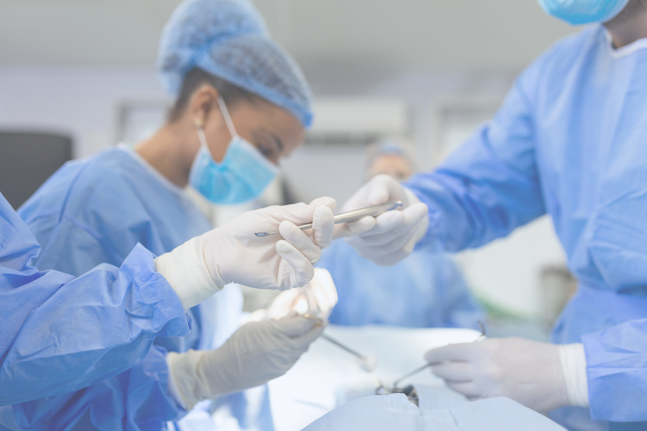


Journées du secteur sanitaire privé du Bénin (3ème édition) - Palais des Congrès, Cotonou
« LA STÉRILISATION AU CŒUR DE LA SÉCURITÉ DES SOINS AUX PATIENTS »
Présenté par Bruno REY, Directeur STEAM Afrique
12.09.2024

Slide 2
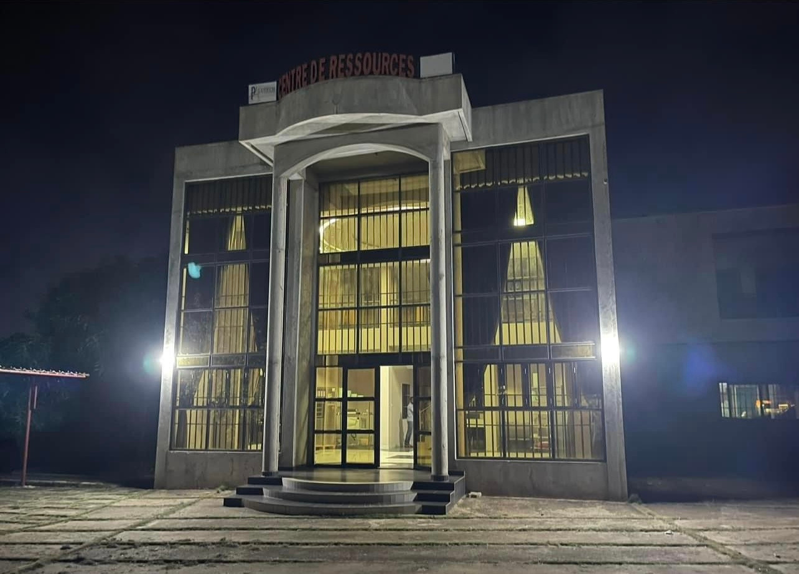

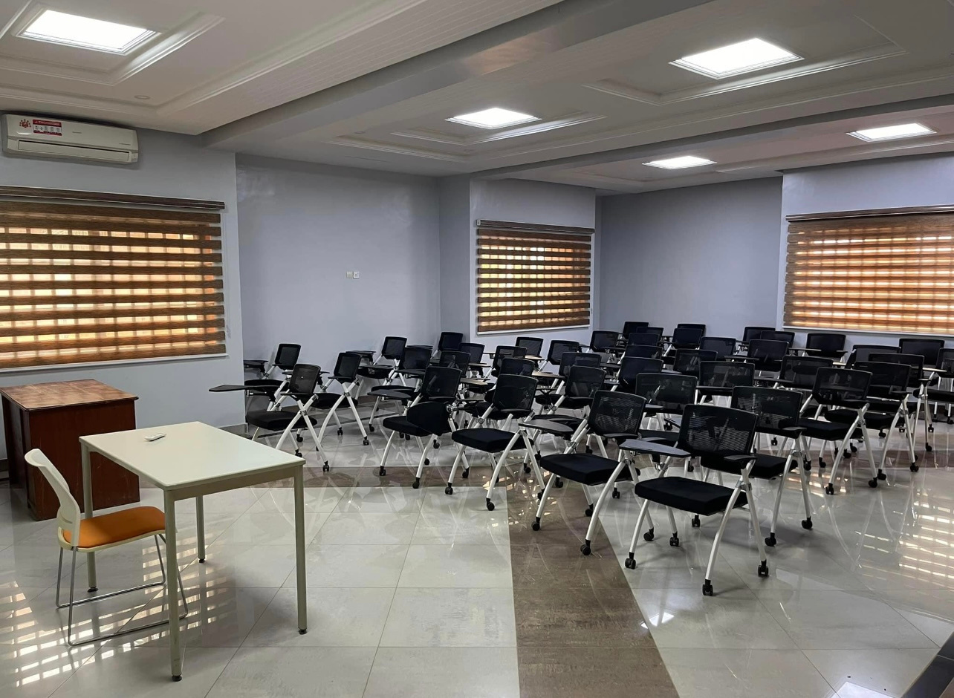
A propos
Qui Sommes-nous ?
STEAM Afrique, filiale du groupe STEAM France
Basée à Cotonou, spécialisée en stérilisation et désinfection hospitalière
Livraison de stérilisation clés en main: équipements, maintenance, logiciel de traçabilité et formation
5

Slide 3
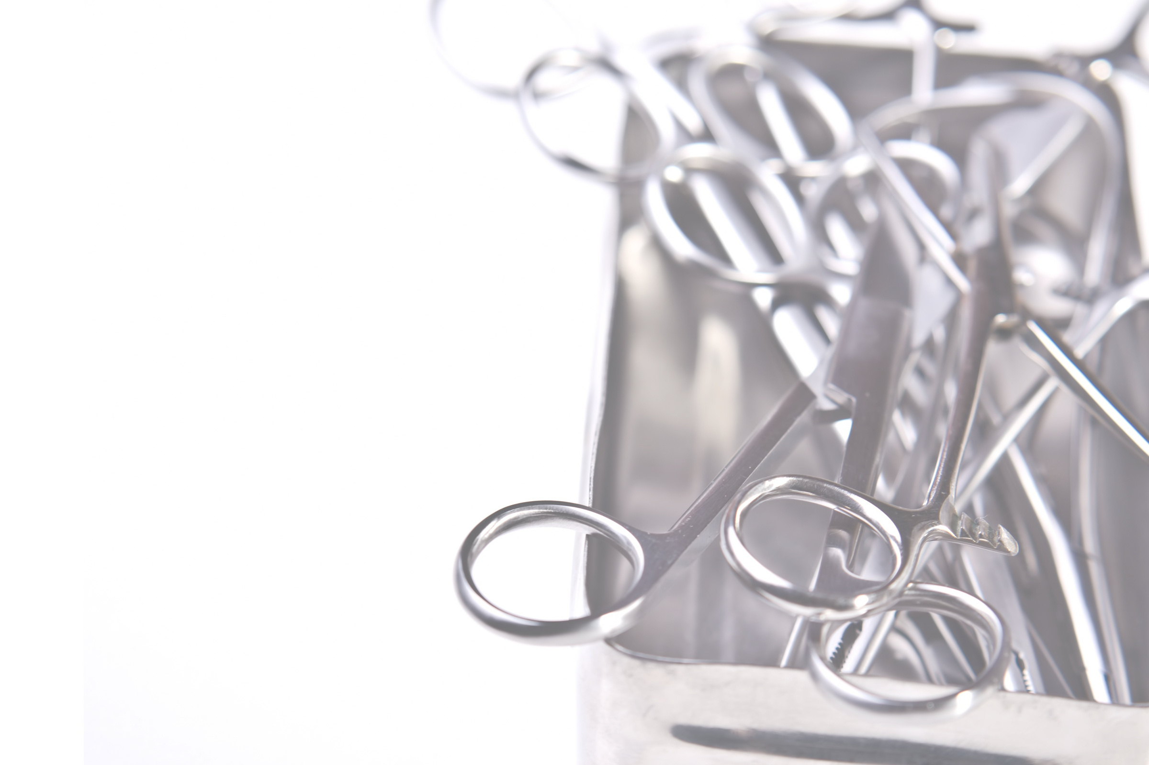

RAPPEL
Quelques notions à connaître
1
Stérilisateurs = autoclave + partie électrique, pneumatique, hydraulique + générateur + habillage
Autoclave = récipient de vapeur soumis à la réglementation des appareils en pression – peut être cylindrique ou cubique
Biofilm = groupement de cellules bactériennes ou microbes enrobées d’un film de protection à la surface d’un instrument. Ce biofilm favorise le développement des bactéries ou microbes et entraîne donc l’infection chez l’être humain.
Désinfection : Réduction de la population des micro-organismes.
Stérile : éliminé durablement tout microbes et bactéries d’un organisme
sur un DM – réduction 10x6 germes
Décontamination médicale : Eliminer les microorganismes et réduction du niveau de contamination initiale
2
3
4
5
6

Slide 4

Histoire de la stérilisation, une histoire ancienne
Quelques dates clés
1670
1679
1800
1848
1885
1895
1929
1938
2024
Denis Papin
Digesteur à la vapeur d’eau
Tyndallisation
Découverte de l'infection nosocomiale
Poupinel
Louis Pasteur
Pénicilline
Brevets
Stérilisation
vapeur d’eau
Apparition premiers autoclaves
Le modèle le plus ancien: récipient avec un couvercle qui glissait à l’intérieur et celui-ci se refermait hermétiquement sous l’effet de la pression intérieure.
Chauffage de l’eau sur du feu
Production de vapeur
Augmentation de la pression
Soupape de sécurité
Permet d’éliminer les bactéries végétatives et les spores de milieux
liquides
Chauffage discontinu à basse température
Importance primordiale de la fonction antiseptique
Les premières notions d'hygiène hospitalière apparaissaient.
Gaston Poupinel
1er stérilisateur à air chaud
Lien entre maladies infectieuses et Antisepsie, Désinfection et Stérilisation
Pasteurisation : Chauffage de liquide pour réduire significativement le nombre de microorganismes
Découverte de la pénicilline
produite par Penicillum
Brevet de la Stérilisation par l’Oxyde d’Ethylène des épices en 1938
Extension ensuite à d’autres Dispositifs Médicaux comme les bandages, les implants, etc.
Utilisation stérilisation à vapeur d’eau pour la réutilisation des dispositifs médicaux

Slide 5
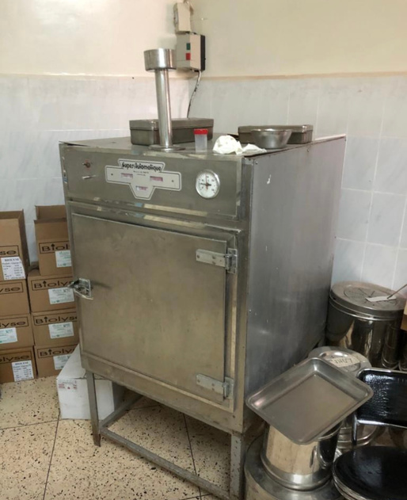
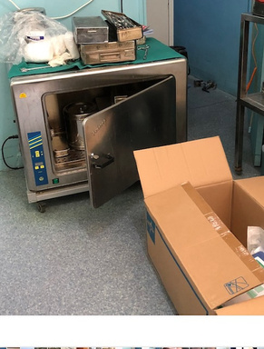

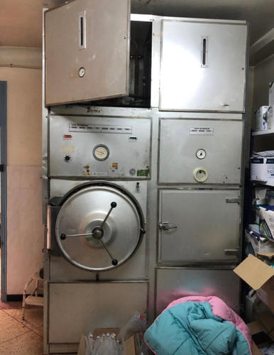
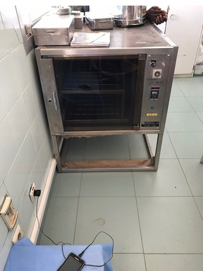
Evolution du matériel au cours des années …
Période poupinel
Chaleur sèche
Cuisson instruments chirurgicaux
180°C pendant 1 heure
Stérilisation vapeur saturée
135°C pendant 10 min ou 18 min
Cycle prions « ATNC » (agents transmissibles non conventionnels)
Efficacité stérilisation
Conformité bonnes pratiques
Évolution technologique équipements

Slide 6
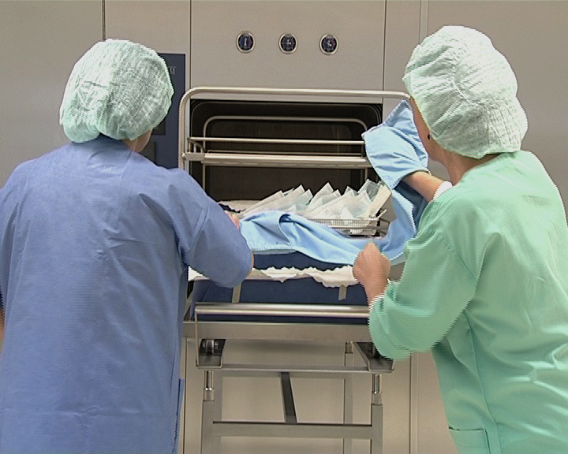


LES PRATIQUES &
NORMES DE STERILISATION
La norme EN285 (fabrication des stérilisateurs à vapeur d’eau)
Bonnes pratiques de stérilisation : décomposition
Environnement des locaux
Qualité de l’air
Qualité des instruments
Qualité de l’eau
Hygiène du personnel (tenue, EPI : équipements de protection individuel)
Contrôle de la contamination initiale
Type de stérilisateurs concernés
Utilisation de pré désinfectant et détergent afin de réduire la charge bactérienne
Mise en place d’un plan d’assurance qualité
Formation du personnel utilisateur ou agents
Traçabilité
Plan de maintenance préventive
Accompagnement personnalisé
La norme EN554 (qualification des stérilisateurs à vapeur d’eau)
La norme EN13485
Les normes importantes de la stérilisation

Slide 7
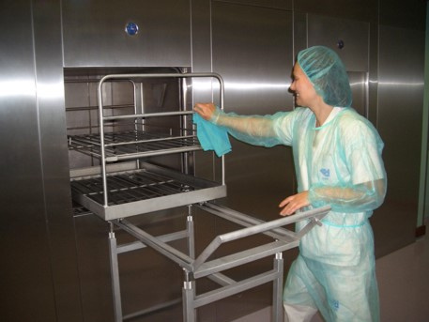
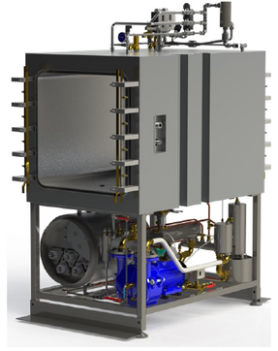

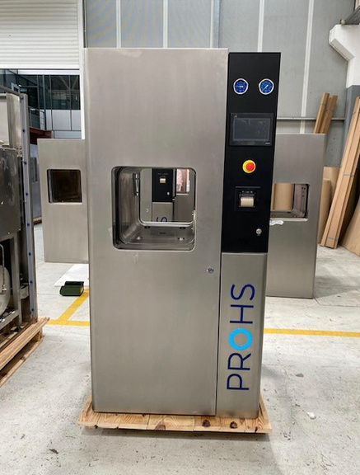
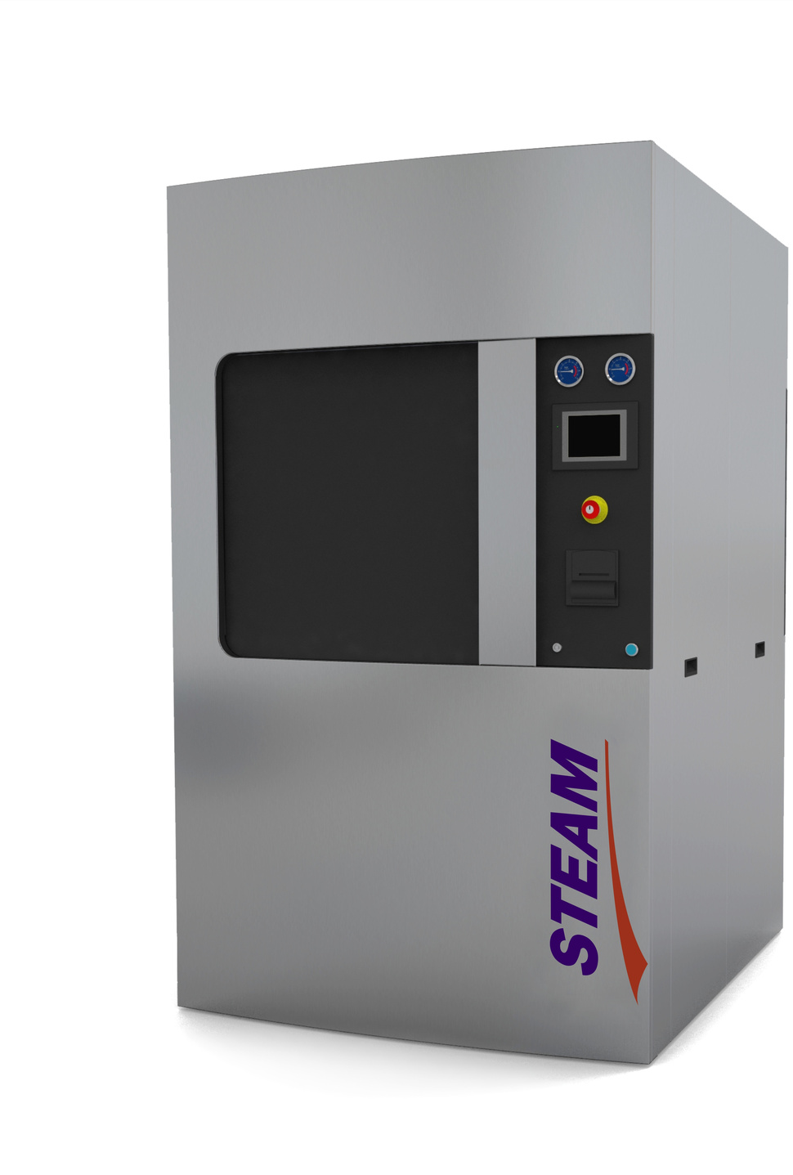
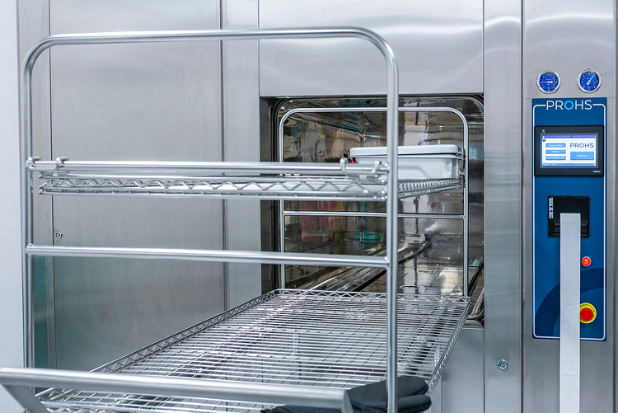
La stérilisation dans les secteurs publics
et privés
Compte tenu de l’arrêt pour l’utilisation des poupinels correspondants à une stérilisation à chaleur sèche les établissements publics et privés s’orientent vers la stérilisation à vapeur d’eau avec l’installation de stérilisateurs correspondant aux besoins des blocs opératoires.

Slide 8
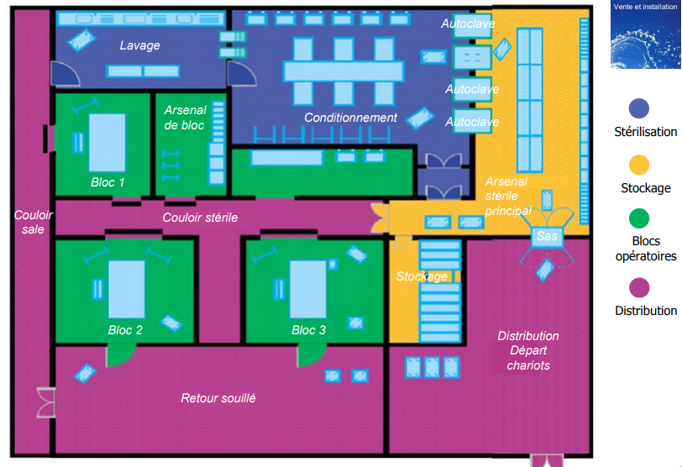
La stérilisation dans les secteurs publics
et privés
Focus circuit “marche en avant”
Circuit matériel souillé
Re-stérilisation
Marche en avant
Asepsie progressive
Le croquis ci-joint présente ce circuit en décomposant le service en 3 zones distincts :
  Zone souillée dit zone de lavage
  Zone de conditionnement dit zone propre
  Zone de déchargement des stérilisateurs ou arsenal stérile

Slide 9

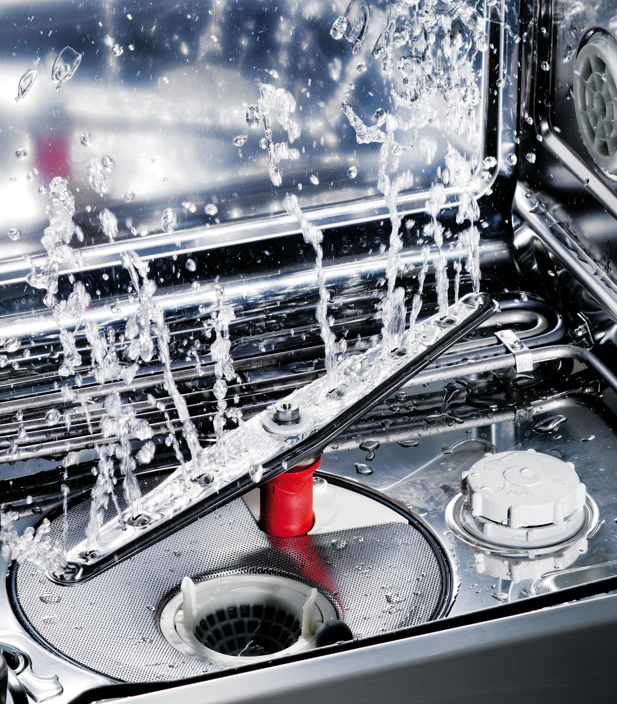





Traitement des instruments chirurgicaux : le process
1.PRÉ-DÉSINFECTION
2. LAVAGE MANUEL OU MECANISÉ
Sortie du bloc opératoire et phase de pré-désinfection par immersion des instruments
Lavage des instruments manuellement ou en laveurs-désinfecteurs
3.CONDITIONNEMENT
4.STÉRILISATION
5.CONTRÔLE
Conditionnement dans gaines à souder
Conditionnement dans containers métalliques avec filtres
Conditionnement suivant un emballage papier crêpe
Passage au stérilisateur
Contrôle de l’intégrité de la charge et si conforme stockage dans arsenal stérile
Validation du matériel stérilisé mis à disposition pour le bloc opératoire
13

Slide 10
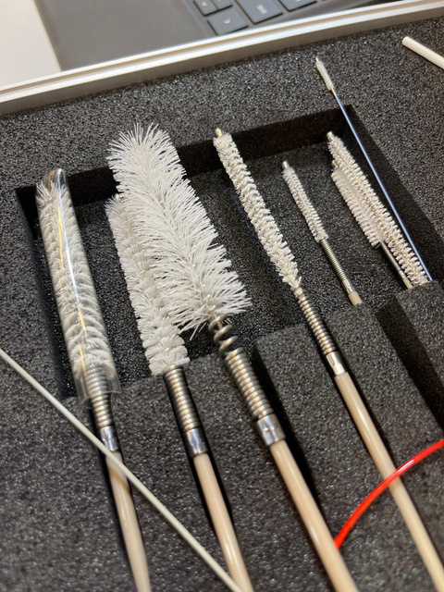
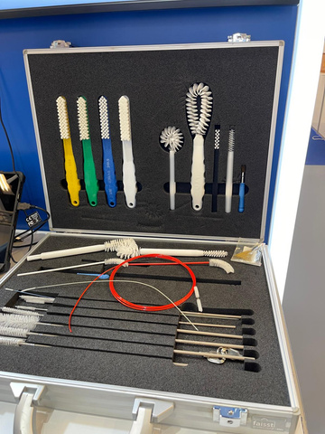

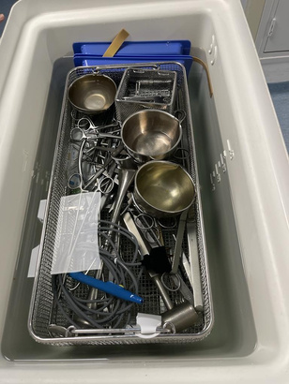
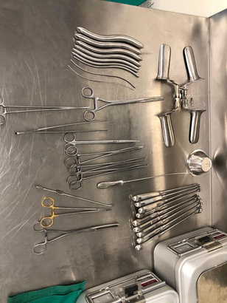
Les instruments chirurgicaux
Les instruments utilisés pour le passage au poupinel étaient souvent des instruments chromés avec un revêtement de surface permettant la protection de l’instrument en carbone.
Les instruments utilisés pour le passage au stérilisateur doivent être impérativement en acier inoxydable, de façon à éviter au contact de la vapeur des effets de rouille avec le risque d’oxydation.
Tout instrument chromé passant dans un stérilisateur à vapeur d’eau risque de contaminer les instruments en acier inoxydable par une pollution dite de surface. Il y aura donc pour obligation de retirer ces instruments du circuit et d’assurer une rénovation chimique pour éliminer toute trace superficielle.

Slide 11
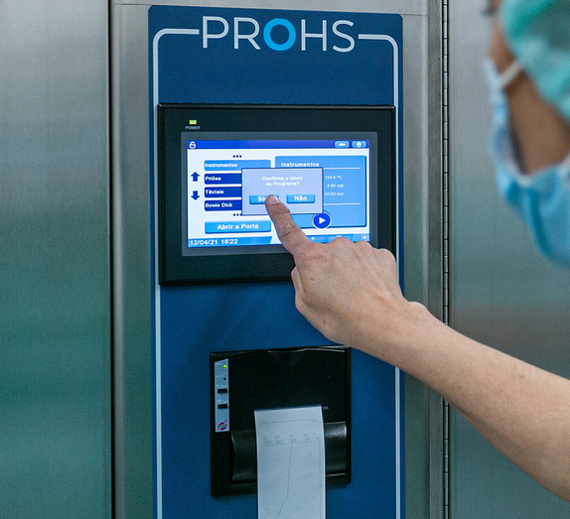
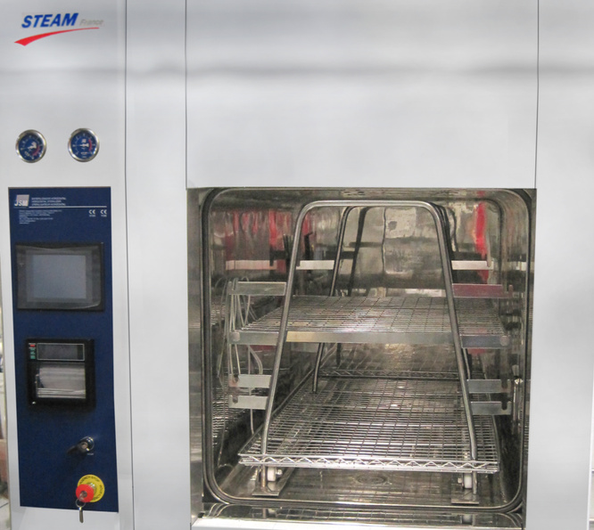

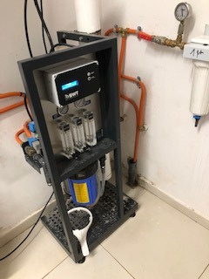
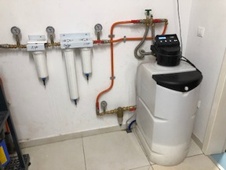
Environnement du stérilisateur
Traitement air, eau, électricité…
Stérilisation à la vapeur de qualité > énergies et fluides doivent être contrôlés et maitrisés.
Traitement d’eau (avec système de filtration) > bonne qualité de la vapeur stérilisante.
Contrôle fréquent > limiter les particules en suspension en zone propre.
Réseau d’électricité stable (au quel cas il faudra installer un onduleur sur la partie commande).
Le réseau d’air comprimé doit être « technique » et non médical
Celui-ci sera purgé régulièrement et fera l’objet d’un contrôle hebdomadaire.
15

Slide 12
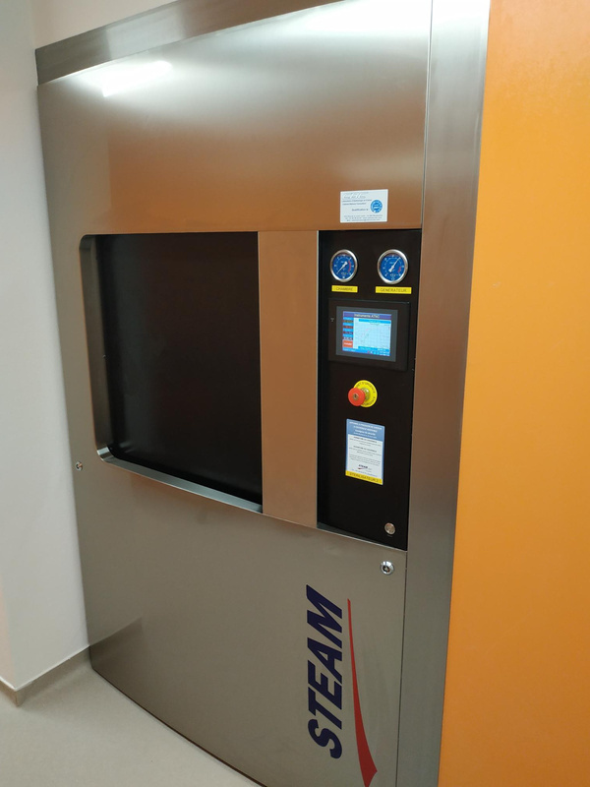
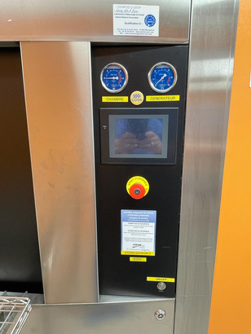
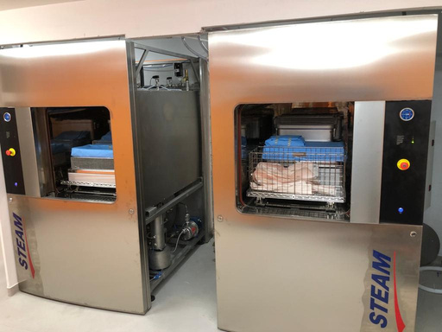
Equipements
Evolution des équipements
Aujourd’hui utilisation stérilisateurs de paillasse pour des cabinets de consultations ou de spécialités de capacités différentes allant du 18 au 80L.
Pour la partie bloc opératoire dans le secteur public et le privé tout une gamme de stérilisateurs est disponible faisant ressortir la notion de cuve ronde et de cuve carré
En ce qui concerne les instruments, leur stérilisation était réalisée dans des poupinels aujourd’hui déconseillés voir interdits par manque de d’homogénéité de la température dans les boites.
Modification des fabrications > leurs autoclaves ronds par un autoclave de section carré pour optimiser les modes de chargement.
Conditionnements formats cubiques avec panier en fil inox de format 600X300X300 mm equivalent à 54L utiles.

Slide 13
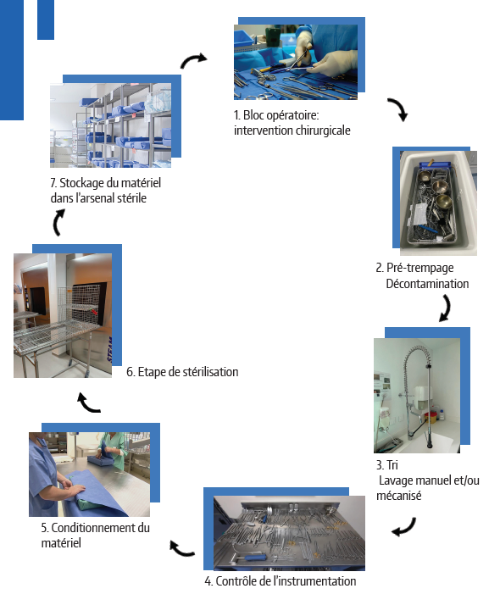
CYCLE
DE
STERILISATION

Slide 14
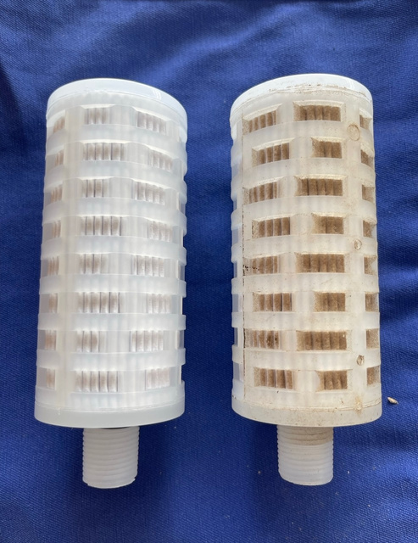

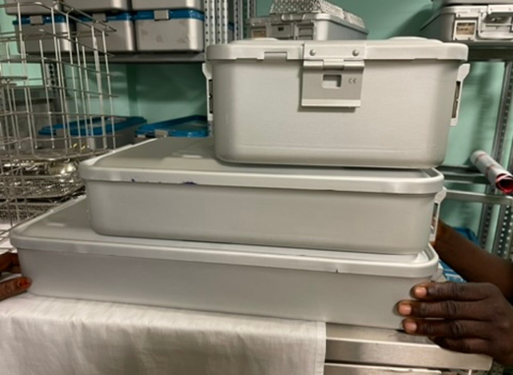
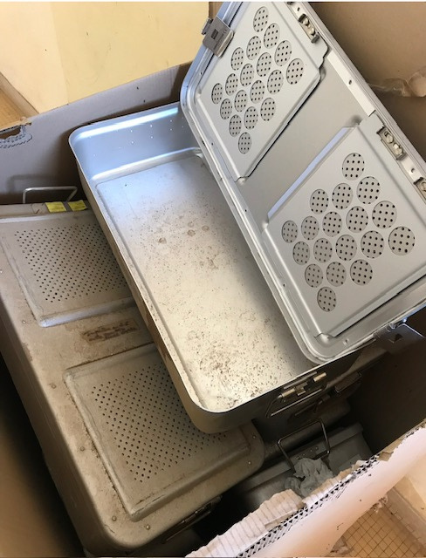
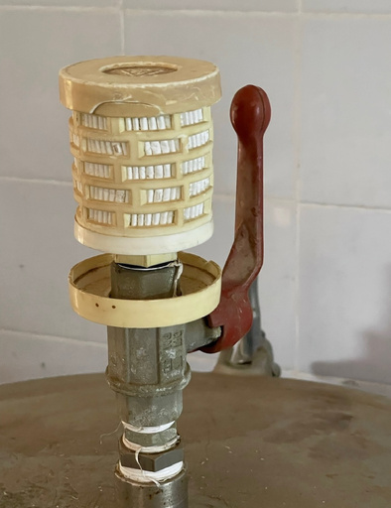
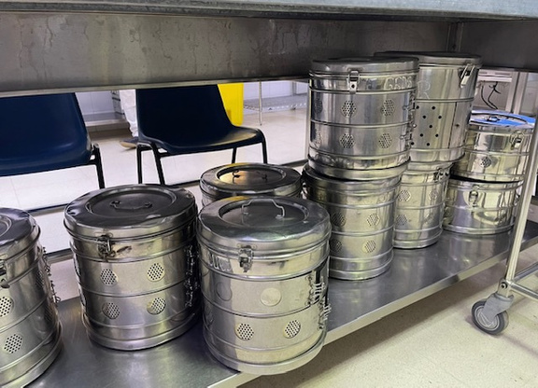
Les recommandations
Focus sur les containers et les filtres

Slide 15
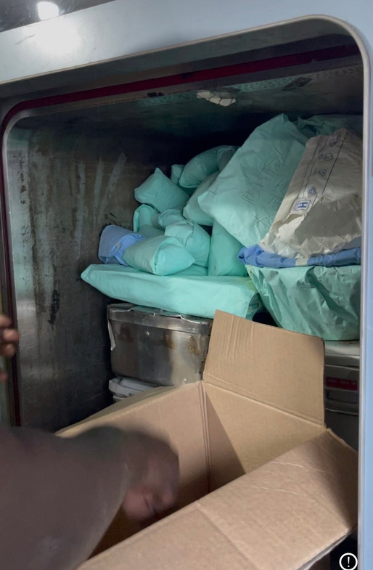

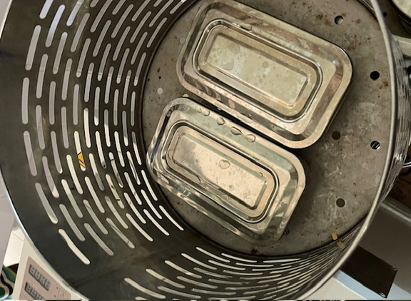
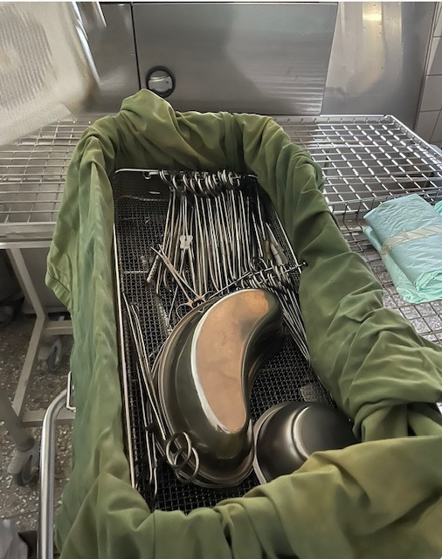
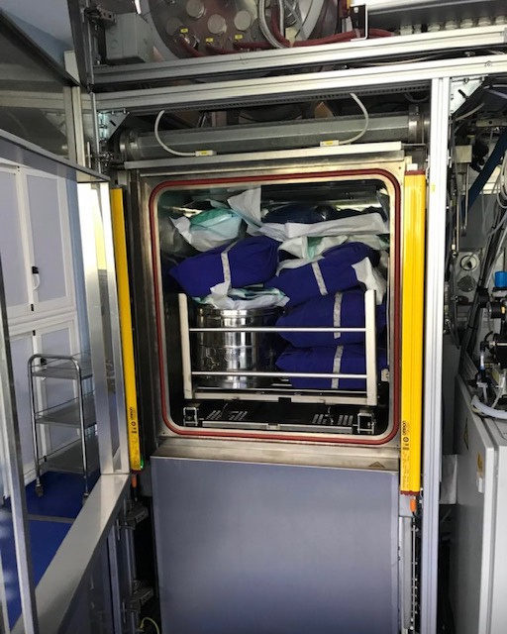
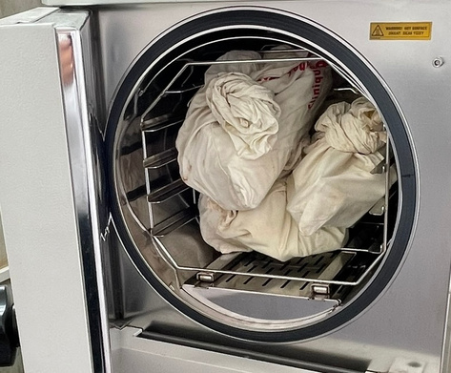
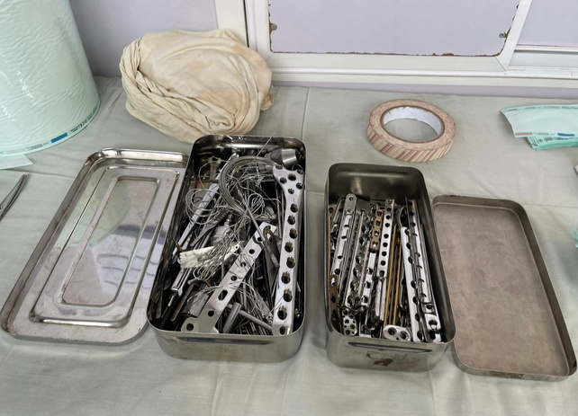
Les interdits
Zoom sur le conditionnement et chargement à l’autoclave

Slide 16
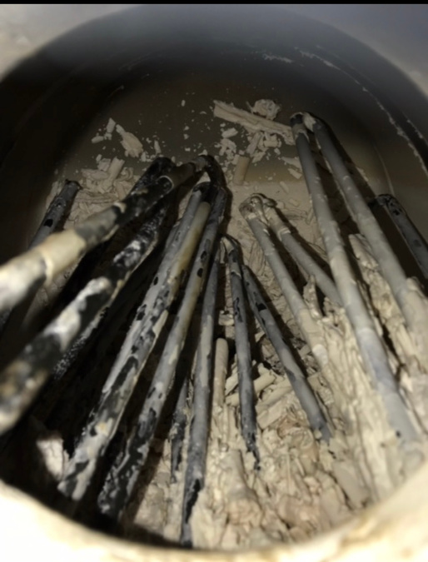
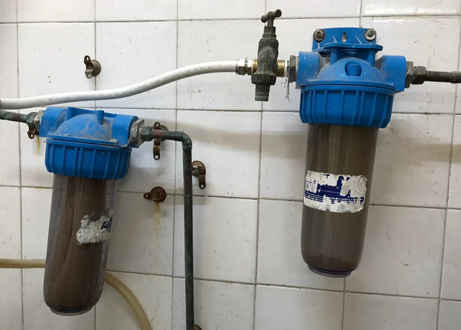
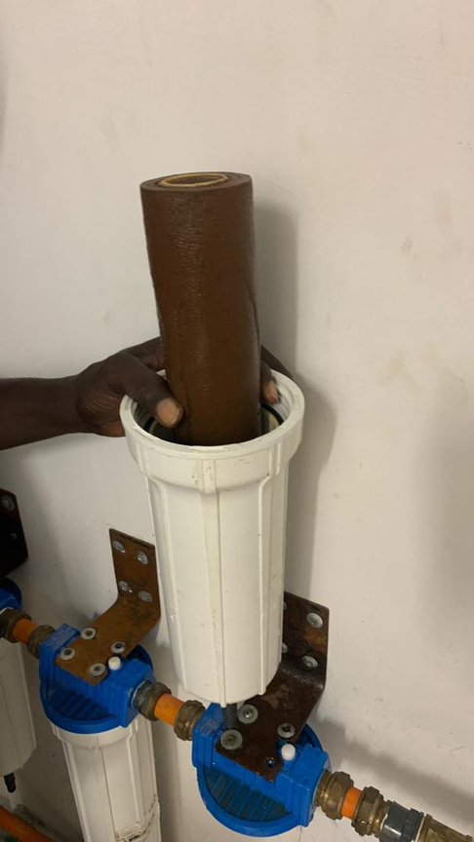
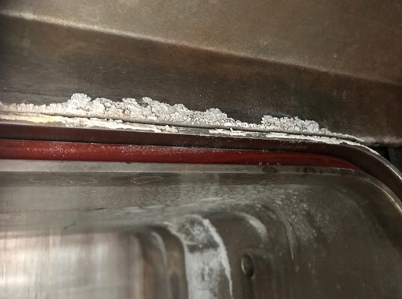
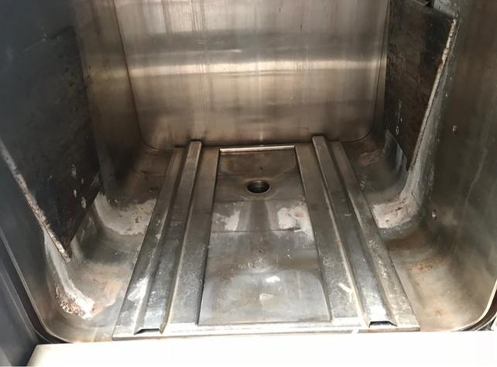
Les interdits
Zoom sur le traitement d’eau

Slide 17

“La stérilisation dans un établissement de santé est incontournable pour assurer la bonne exécution de l’acte chirurgical tant pour le patient que pour le chirurgien”
CONCLUSION
La qualité d’une stérilisation ne se négocie pas « conforme ou non conforme ».
On ne stérilise qu’un instrument propre et sec.
Un service de stérilisation défaillant entrainera l’arrêt du programme opératoire.
Une stérilisation de qualité est cruciale dans la lutte contre les infections liées aux soins (Infections nosocomiales).
La formation continue du personnel est essentielle pour garantir une maîtrise parfaite des protocoles de stérilisation et assurer ainsi la sécurité des patients.

Slide 18
Merci à tous.
Vous avez des projets?
Faisons le point, rencontrons nous!
VOS CONTACTS CHEZ STEAM AFRIQUE I BRUNO REY, DIRECTEUR STEAM AFRIQUE
b.rey@steam.fr | export@steam.fr
+33 6 66 50 63 95
Dr. Marius Allosogbe
dg@palutech-releve.net
+229 697 98 97 35
Dr. Pharmacien Fabrice Adjeounhoue
fadjazounhoue@gmail.com
+229 66 58 83 19
Dr. Pharmacienne Ornelly SANTOS
ornelly@palutech-releve.bj
+229 91 91 79 50

